Slide 1

苏教版语文四年级下册第三单元
“番茄太阳”

Slide 2
学习目标
1.学会本课6个生字，理解由生字组成的词语。
2.正确、流利、有感情地朗读课文，体会“番茄太阳”给“我”留下的深刻印象，感悟“明明”美好童心对“我”的感染。

Slide 3

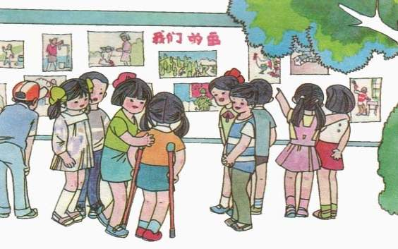
欣赏图片

Slide 4
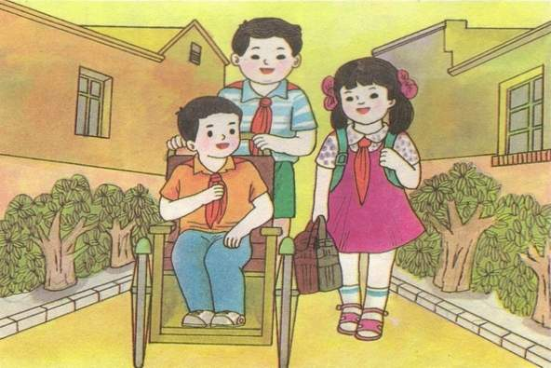
欣赏图片

Slide 5
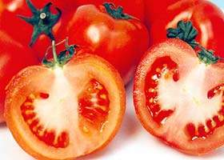
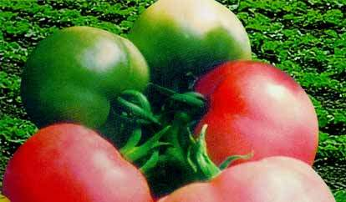
欣赏图片

Slide 6
大家读了课题，一定会惊讶，大家见过番茄，也见过太阳，但番茄太阳是什么样子呢？学了这篇课文以后，大家一定会明白。

Slide 7

朗读课文，要求：
1.读准字音，读顺句子，读通课文；
2.查字典或联系上下文理解词语；
3.给课文各自然段标上序号。

Slide 8

读一读
qié lù
番 茄 盲 童 忙 碌
亲 戚 清 脆 捐 献
qī

Slide 9
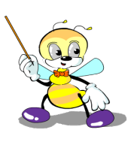
认真朗读课文说说“我”的心情变化：
灰暗——
温暖——
喜欢——
快乐——
感动

Slide 10


讨论
为什么我总是在中午的时候去菜场呢？
1.我去菜市场差不多总是中午，这时摊上没有什么人，那位年轻的父亲拉着小女孩的手，在面前各种蔬菜上来回抚摸。

Slide 11
2.找出描写明明外貌的语句。
乌黑的头发，象牙色的皮肤，精致的眉毛。
3.“阿姨，妈妈说我的眼睛是好心人给我的，等我好了，等我长大了，我把我的腿给你，好不好？
当时“我”听了这句话以后有什么反应？

Slide 12
4.红红的“番茄太阳”一直挂在我的心中，温暖着我的心。
这句话用“番茄太阳”来喻指小女孩的笑脸，并且一个“挂”字，形象地写出了小女孩给作者留下的美好印象和温暖的感受。

Slide 13

谁能有感情地朗读课文?

Slide 14


读一读，抄一抄。
番 茄 盲 童 天 使 清 脆
颜 色 捐 献 亲 戚 忙 碌

Slide 15
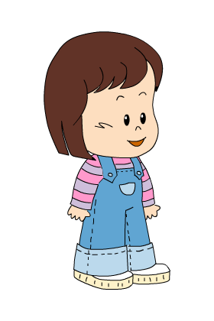
学习了这篇课文以后，你们认为要怎样对待身边的残疾人。

Slide 16
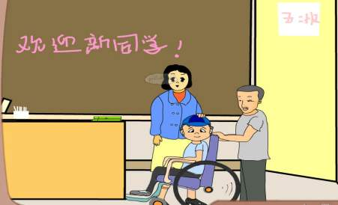
我们一起来学习这些小朋友是怎样帮助残疾同学的。

Slide 17
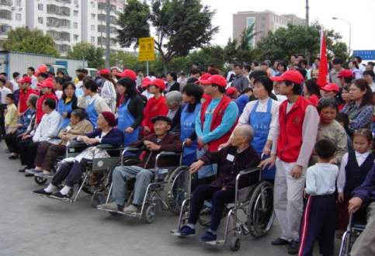
社会对残疾人的关爱

Slide 18
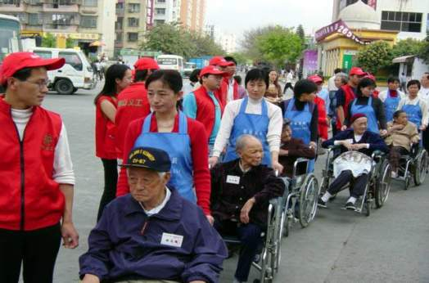
社会对残疾人的关爱

